Slide 1

ÖRNEK TUR ROTASI
30 Aralık, Çarşamba İSTANBUL
09:00 Otelden Hareket
09:30-09:45 Hipodrom
09:50-10:45 Sultan Ahmet Camii
11:00-11:30 Yerebatan Sarayı
11:40-12:40 Ayasofya
13:00-14:15 Öğle Yemeği
14:45-16:15 Topkapı Sarayı
16:30-18:00 Kapalıçarşı
18:45 Otele varış
31 Aralık, Perşembe iSTANBUL - Boğaz Turu
09:00 Otelden Hareket
09:30-10:15 Mısır Çarşısı
10:35-11:45 Boğaz Turu (IDO)
12:00-13:00 Sadberk Hanım Müzesi-Sarıyer
13:10-14:30 Öğle Yemeği
15:15-16:30 Beylerbeyi Sarayı
17:30 Otele varış

Slide 2
1 Ocak , Cuma ISTANBUL – Truva- ASSOS (428 km)
07:00 Otelden Hareket
09:00-09:20 Mola
12:00-12:40 Eceabat - Çanakkale
13:00-14:15 Öğle Yemeği
14:30-16:00 Truva ziyaret
16:00-16:20 Mola
17:30 Assos-Behramkale Varış
2 Ocak , Cumartesi ASSOS- Bergama-Asklepion-İzmir-KUŞADASI (403 km)
08:00 Otelden Hareket
10:00-11:45 Bergama Ziyaret
11:45-12:15 Mola
12:30-13:45 Öğle Yemeği(Bergama)
14:00-15:00 Asklepion ziyaret
15:00-15:15 Mola
16:45-17:10 Mola
18:30 Kuşadası varış.

Slide 3
3 Ocak, Pazar KUŞADASI-Milet-Didim-Priene-KUŞADASI (240 km)
08:30 Otelden Hareket
09:30-10:30 Priene
11:15-12.45 Miletos
13:15-14:30 Öğle Yemeği (Didim)
14:40-15:40 Didim
17:30 Kuşadası varış.
Oda Fiyatlarının çevrilmesi
Supp.-supplement: Ek
Pp-per pax: Kişi başına
OTELLERİN FİYAT VERME ŞEKİLLERİ-A |  | HESAPLANAN FİYATLAR-A
Çift kişilik odada kişi başı | 50 $ | SGL ROOM | 75 $
Tek kişi farkı | 25 $ | DBL ROOM | 100 $
3. Kişi farkı | 15 $ | TRP ROOM | 115 $
 |  | KDV dahil
KDV ve Kahvaltı dahil |  | SGL room=pp in DBL+SGL supp.
Öğle yemeği | 10 $ | DBL room=pp in DBLx2
KDV dahil |  | TRP room=(pp in DBLx2)+3.bed supp.

Slide 4
B |  | B
Çift kişilik odada kişi başı | 50 $ | SGL ROOM | 75 $
Tek kişi farkı | %50 | DBL ROOM | 100 $
3. Kişi farkı | %30 | TRP ROOM | 115 $
KDV ve Kahvaltı dahil |  | KDV dahil
Öğle yemeği | 10 $ | SGL room=pp in DBL+(pp in DBL x%50)
KDV dahil |  | DBL room=pp in DBLx2
 |  | TRP room=(pp in DBLx2)+(pp in DBLx%30)
C |  | C
Oda fiyatı | 100 $ | SGL ROOM | 118 $
%8 KDV ve kahvaltı hariç |  | DBL ROOM | 128 $
Kahvaltı ücreti | 10 $ | TRP ROOM | 138 $
 |  | %8 KDV dahil
 |  | SGL ROOM =(Oda fiyatıx1.08)+(1xkahvaltı)
 |  | DBL ROOM =(Oda fiyatıx1.08)+(2xkahvaltı)
 |  | TRP ROOM=(Oda fiyatıx1.08)+(3xkahvaltı)

Slide 5
D
Oda fiyatı 100 $
%8 KDV ve kahvaltı hariç
Kahvaltı ücreti 10 $
(KDV dahil)
1.Adım
*SGL ROOM =(Oda fiyatıx1.08)+(1xkahvaltı)
*DBL ROOM =(Oda fiyatıx1.08)+(2xkahvaltı)
*TRP ROOM=(Oda fiyatıx1.08)+(3xkahvaltı)
SGL ROOM 118 $
DBL ROOM 128 $
TRP ROOM 138 $
%8 KDV dahil
2.Adım
*Çift kişilik odada kişi başı=Oda fiyatı+(2xkahvaltı)/2
*Tek kişi farkı=Tek kişilik oda-Çift kişilik odada kişi başı
*3.Yatak farkı=Üç kişilik oda-Çift kişilik oda
Çift kişilik odada kişi başı 64 $ (128/2=64)
Tek kişi farkı 54 $ (118-64=54)
3.Kişi farkı 10 $

Slide 6
Tur Operatörünün Seyahat Acentesine vereceği Net fiyatın hesaplaması
Tur Operatörünün Acenteye vereceği Kişi Başı Net Fiyatın hesaplaması
(Tur Operatörü Net Satış fiyatı)
1. TO Kişi başı Maliyet =Sabit Masraflar Toplamı + Değişken Masraflar Toplamı
Kişi Sayısı (pax)
2. TO Net Satış Fiyatı = TO Kişi başı Maliyet + Kar
% xx TO (Tur Operatörü) kar marjı ise , Kar = Kişi başı Maliyet * % xx
TO Net Satış Fiyatı =Kişi başı Maliyet + (Kişi başı Maliyet * % xx)
TO Net Satış Fiyatı =Kişi başı Maliyet * (1 + %xx)
TO Net Satış Fiyatı =Kişi başı Maliyet * 1,xx
Seyahat Acentası yukarıda hesaplanan “TO (Tur Operatörü) Net Satış fiyatı”
üzerine isterse kendi belirleyeceği komisyon oranını ekleyip acentanın müşteriye vereceği satış fiyatını belirleyebilir.

Slide 7
Seyahat Acentasının müşteriye vereceği Komisyon Dahil Fiyatın hesaplanması
Yukarıda anlatılan şekilde TO Net Satış Fiyatı hesaplandıktan sonra, Seyahat Acentasına verilecek olan komisyon oranı % olarak belirlenir.
TO NSF = TO (Tur Operatörü) Net Satış Fiyatı
SA KDF = Seyahat Acentasının müşteriye vereceği Komisyon Dahil Fiyat
% yy = Seyahat Acentasının SA KDF üzerinden alacağı komisyon oranı
SA KDF = TO NSF + (SA KDF * %yy)
SA KDF - SA KDF * %yy = TO NSF
SA KDF * (1 -%yy) = TO NSF
SA KDF = TO NSF
(1-0,yy)

Slide 8
ÖRNEK :
• TO NSF = 160.-
• % 20 = Seyahat Acentasının alacağı komisyon oranı
• SA KDF = 160.- + SA KDF * %20
• SA KDF - SA KDF * %20 = 160.-
• SA KDF * (1 -%20) = 160.-
• SA KDF = 160.- = 160.- = 200.- TL
(1-0,20) 0.80

Slide 9
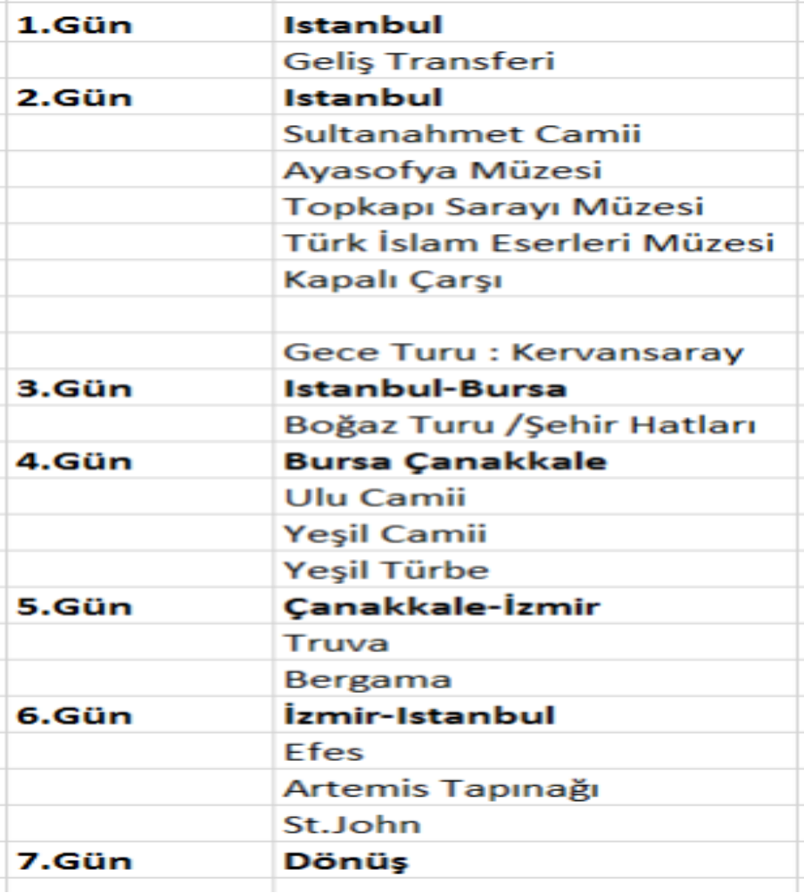
Örnek Tur Planlaması

Slide 10
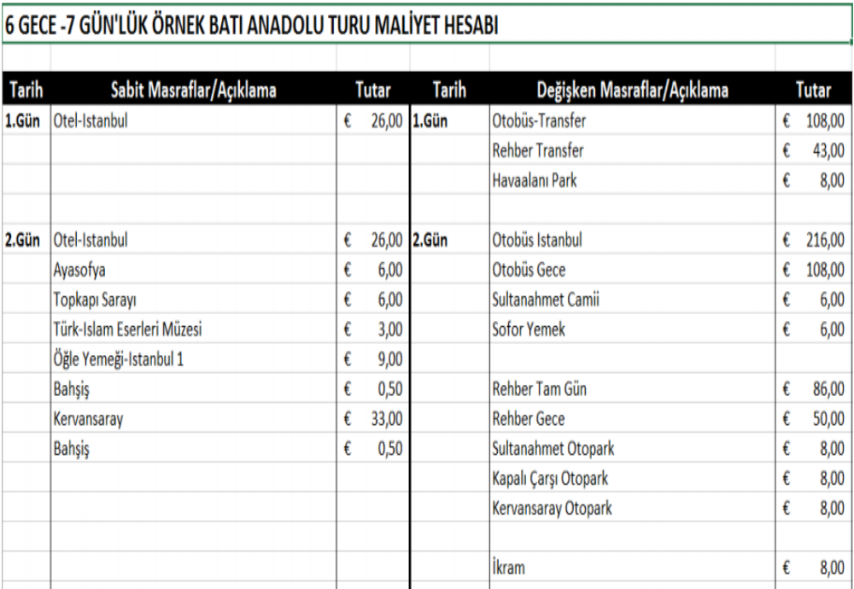

Slide 11
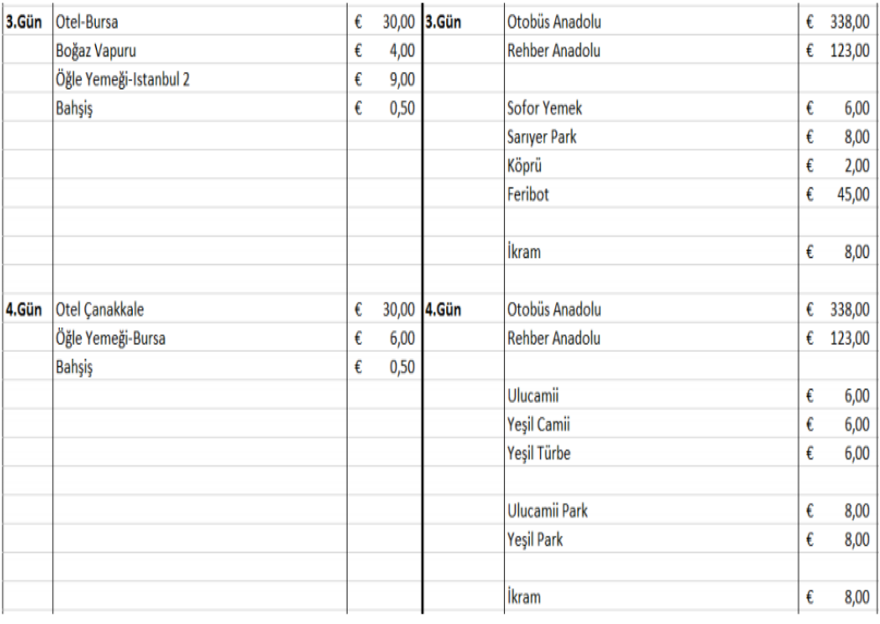

Slide 12
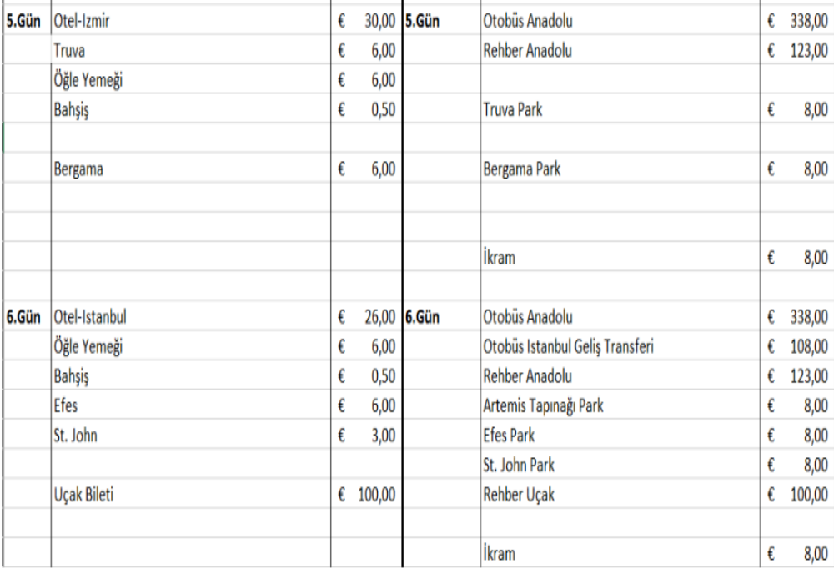

Slide 13
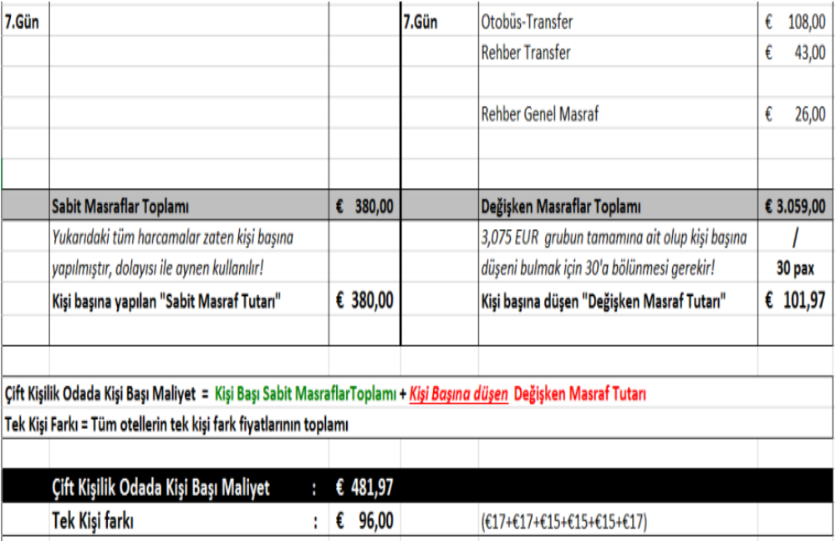

Slide 14
Acentaya verilecek Kişi Başı Net Fiyat hesaplaması
(Tur Operatörü Net Satış fiyatı)
1. Sabit Masraflar Toplamı + Değişken Masraflar Toplamı = TO Kişi başı Maliyet
Kişi Sayısı (pax)
380.- + 101.97 = 481.97
2. Tur Operatörü kar oranı % 10
%xx=Kar Oranı; Kar = Kişi başı Maliyet * % xx;
3. Kişi başı Maliyet + Kar = TO Net Satış Fiyatı
Kişi başı Maliyet + Kişi başı Maliyet * % xx = TO Net Satış Fiyatı
Kişibaşı Maliyet * (1 + %xx) = TO Net Satış Fiyatı
Kişibaşı Maliyet * 1,xx = TO Net Satış Fiyatı
481.97 * 1,10 = 530.-
Seyahat Acentası yukarıda hesaplanan “Net Tur Operatörü Satış fiyatı” üzerine
kendi belirleyeceği kar oranını ekleyip müşteriye vereceği satış fiyatını belirler.

Slide 15
Acentaya verilecek Komisyonlu Fiyatın hesaplaması
(Müşteriye Satış fiyatı)
TO NSF = TO (Tur Operatörü) Net Satış Fiyatı
SA KDF = Seyahat Acentasının müşteriye vereceği Komisyon Dahil Fiyat
% yy = Seyahat Acentasının SA KDF üzerinden alacağı komisyon oranı
SA KDF = TO NSF + (SA KDF * %yy)
SA KDF = TO NSF
(1-0,yy)
TO NSF = 530.-
Komisyon (%) = % 15
SA KDF = 530.- = 530.- = 623.50.-
(1-0,15) 0.85
Kaynak:https://www.tursab.org.tr/

